Slide 1
Machine Learning | Explorando um dataset de imagens
Anderson Santos
Felipe Francesco
Rodrigo Nascimento
Professor Dr. Adriano Leal

Slide 2
Agenda
Apresentação da Formulação do Problema
Descrição do Conjunto de Dados
Modelos Avaliados neste Trabalho

Slide 3
Formulação do Problema

Slide 4
Problema
Deseja-se identificar, a partir de uma imagem provida pelo usuário de um dispositivo móvel para nossa aplicação, em qual categoria aquele item pode ser encontrado.
Os clientes não reconhecem as categorias dos produtos que estão buscando e desistem após a primeira pesquisa ou navegação pelas categorias.

Slide 5
Objetivo
Classificar uma imagem fornecida em uma das 10 categorias estabelecidas na especificação do dataset Fashion MNist com uma taxa de acerto acima de 90%

Slide 6
Descrição do Conjunto de Dados

Slide 7
Conjunto de Dados Fashion MNist
Fashion-MNIST é um conjunto de dados de imagens de artigos da Zalando* - consistindo em um conjunto de treinamento de 60.000 exemplos e um conjunto de teste de 10.000 amostras. Cada amostra é uma imagem em tons de cinza 28x28, associada a um rótulo de 10 classes.
Zalando pretende que o Fashion-MNIST sirva como um substituto direto para o conjunto de dados MNIST original para benchmarking de algoritmos de aprendizado de máquina.
Disponível em: https://github.com/zalandoresearch/fashion-mnist
* Empresa especializada em tecnologia para o mercado de moda

Slide 8
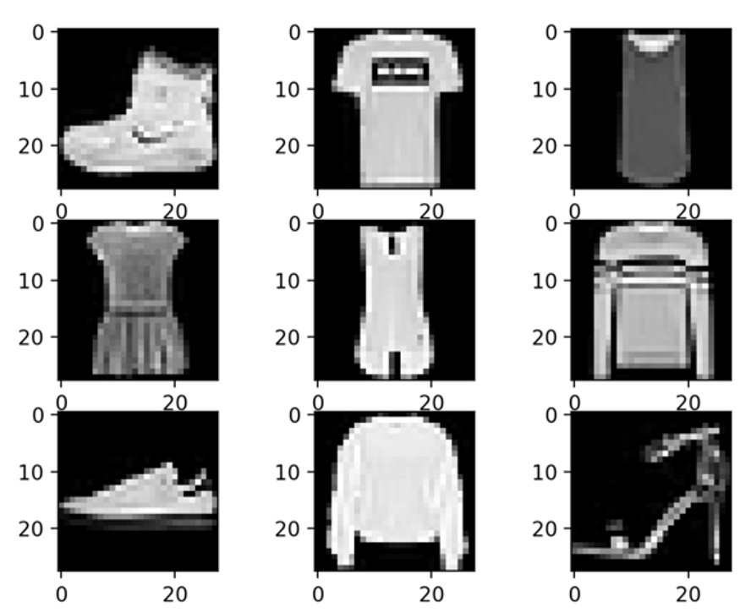
Características das Imagens
Cada imagem tem 28 pixels de altura e 28 pixels de largura, para um total de 784 pixels no total. Cada pixel tem um único valor de pixel associado a ele, indicando a claridade ou escuridão daquele pixel, com números mais altos significando mais escuro. Este valor de pixel é um número inteiro entre 0 e 255.
Os conjuntos de dados de treinamento e teste têm 785 colunas. A primeira coluna é composta pelos rótulos das classes (veja acima), e representa a peça de vestuário. O restante das colunas contém os valores de pixel da imagem associada.

Slide 9
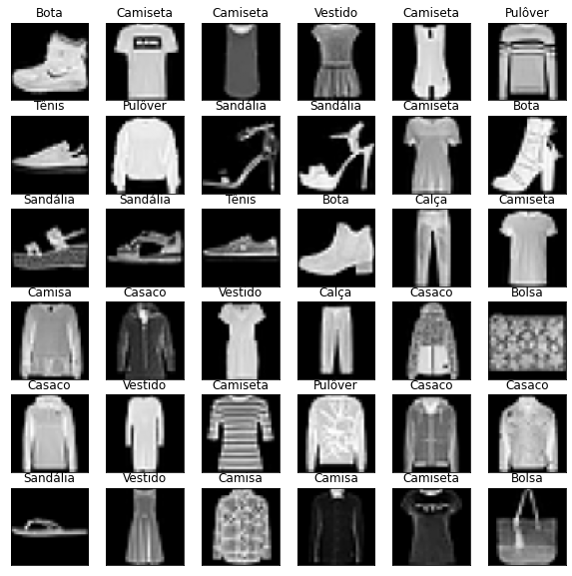
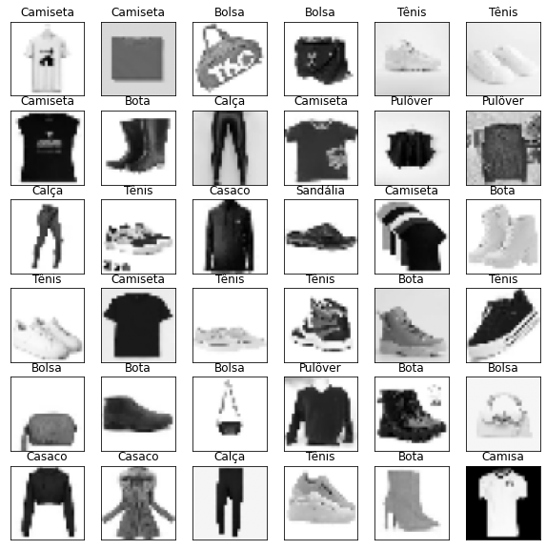
Conjunto de dados
Treinamento (60.000 - 85%) e testes (10.000 - 15%)
Testes adicionais (336 - 0.48%)

Slide 10
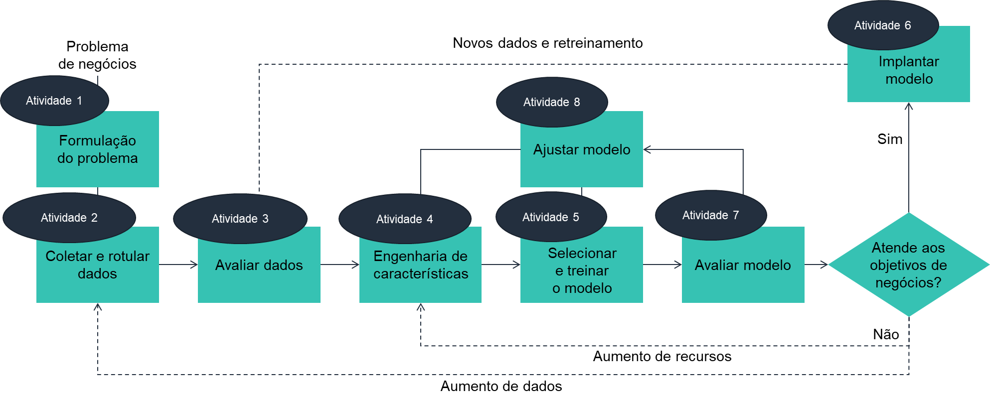
Experimento

Slide 11
Modelos avaliados neste trabalho

Slide 12
Transfer Learning
https://www.kaggle.com/code/adsantos/ml-fashion-mnist-classification-part-2

Slide 13
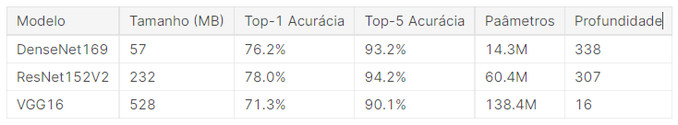
Aprendizado por transferência
Fonte: https://keras.io/api/applications/, https://paperswithcode.com/sota/image-classification-on-imagenet
TOP-1 e TOP-5 referem-se ao desempenho do modelo no conjunto de dados de validação do ImageNet.;
TOP-1 indica quantas vezes o modelo previu o rótulo correto na classe com a maior probabilidade;
TOP-5 indica quantas vezes o rótulo correto aparece nas cinco principais classes.

Slide 14
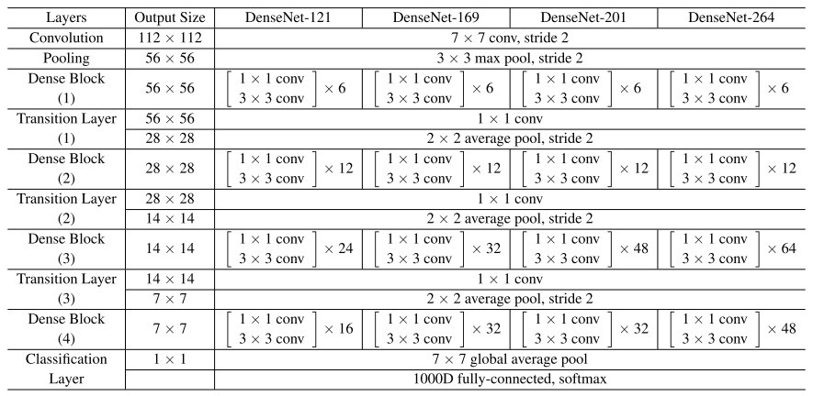
Arquitetura das CNNs: DenseNet-169
Ativação: relu (todos)
Adição de 8 camadas
Bloco 1: Dropout 40% (prevent overfitting)
Bloco 2: Dropout 20%
Bloco 3: Dropout 20%
Bloco 4: Dropout 20%
Classificação: Softmax
Otimização:
Otimização: adam
Loss: categorical_crossentropy
Metrics: accuracy

Slide 15
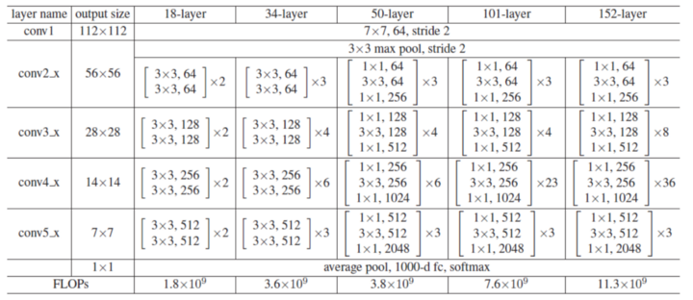
Arquitetura das CNNs: ResNet152
Ativação: relu (todos)
Adição de 8 camadas
Bloco 1: Dropout 20%
Bloco 2: Dropout 20%
Classificação: Softmax
Otimização:
Otimização: adam
Loss: categorical_crossentropy
metrics: accuracy

Slide 16
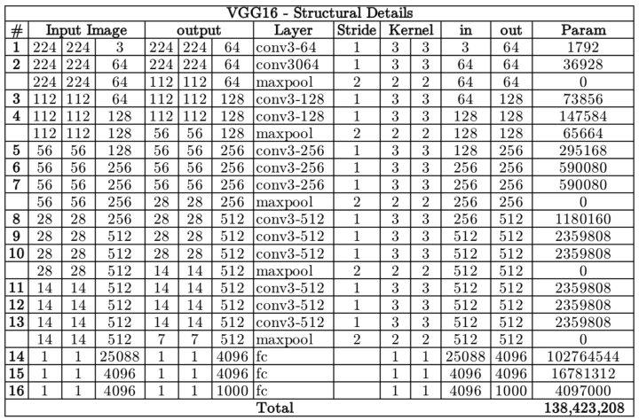
Arquitetura das CNNs: VGG-16
Ativação: relu (todos)
Adição de 8 camadas
Bloco 1: Dropout 20%
Bloco 2: Dropout 20%
Classificação: Softmax
Otimização:
Otimização: adam
Loss: categorical_crossentropy
metrics: accuracy

Slide 17
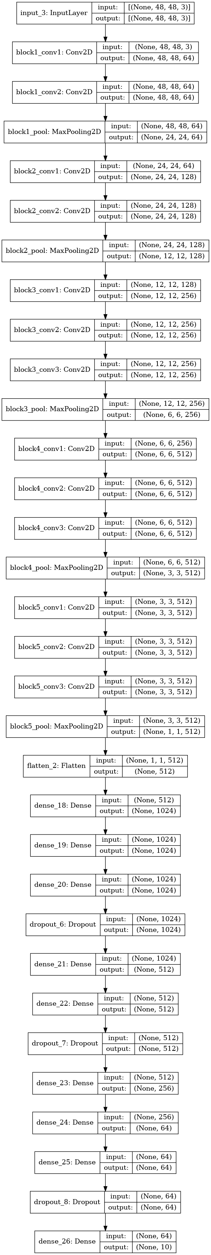
DenseNet169
ResNet152V2
VGG16

Slide 18
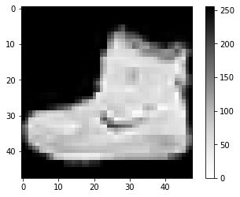
Adaptação e normalização
28 x 28, 1 canal para 48 x 48 3 canais
Pixels de 0-250 para 0-1

Slide 19
Treinamento
epochs = 30, batch_size = 700
Number of layer | Loss | Accuracy
DenseNet169: 595 | 1.5588 | 0.7343
ResNet152V2: 564 | 0.5145 | 0.9180
VGG16: 19 | 0.6838 | 0.7137

Slide 20
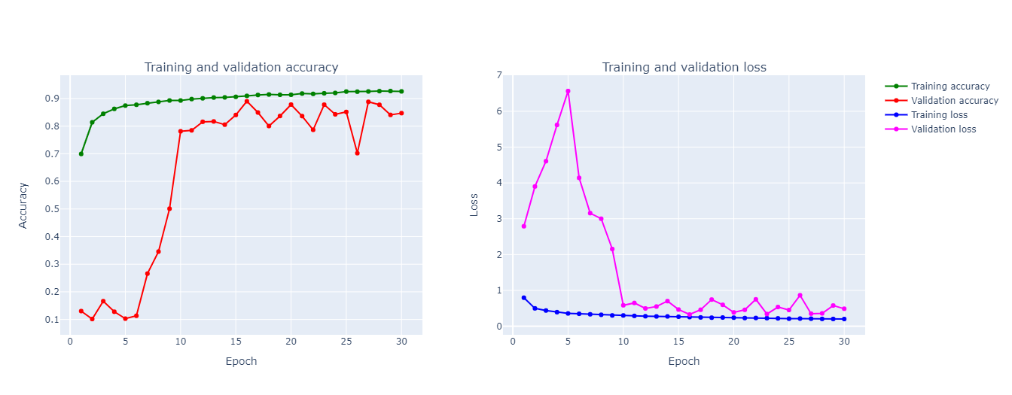
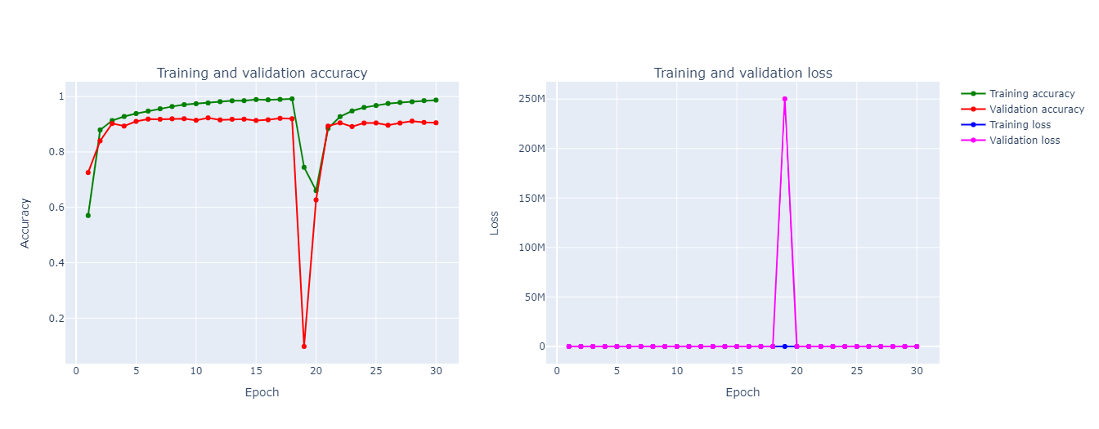
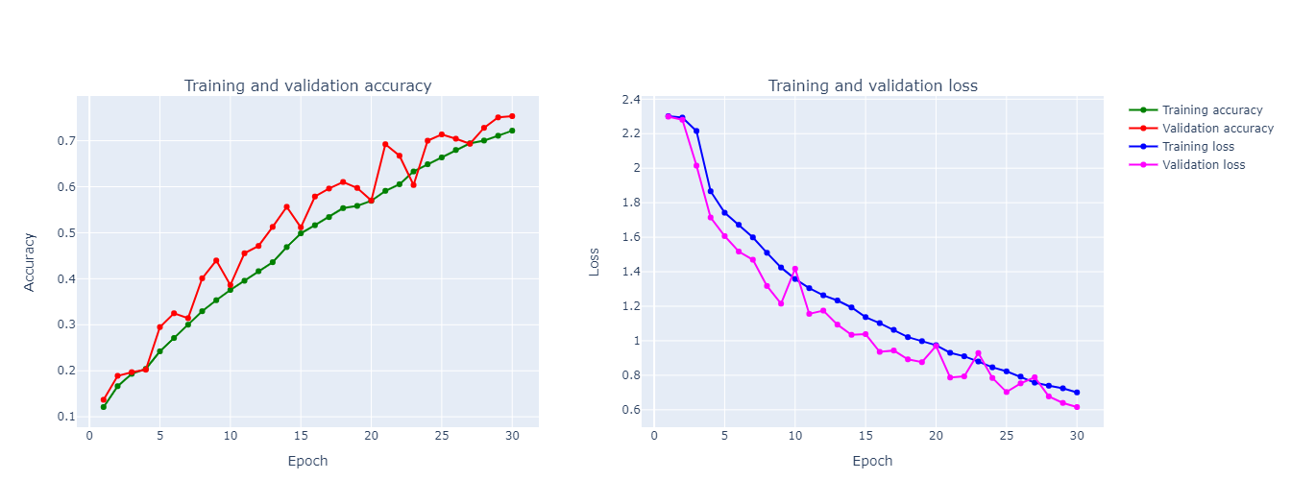
Acurácia e perdas: 30 epochs
DenseNet169
ResNet152V2
VGG-16

Slide 21
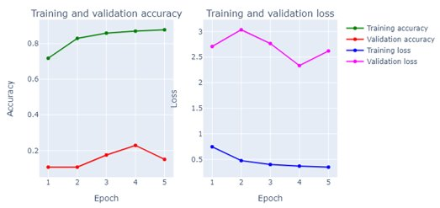
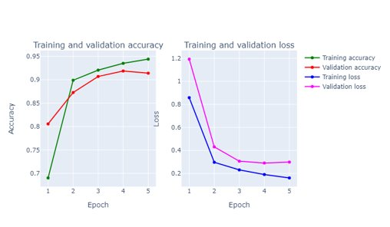
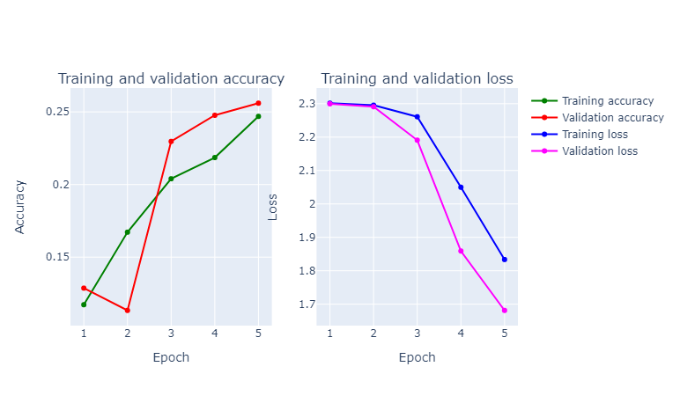
Acurácia e perdas: 5 epochs
DenseNet169
ResNet152V2
VGG-16

Slide 22
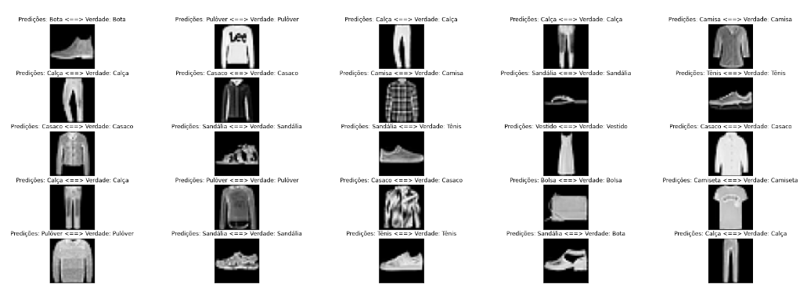
Predições: ResNet152V2 (testes)

Slide 23
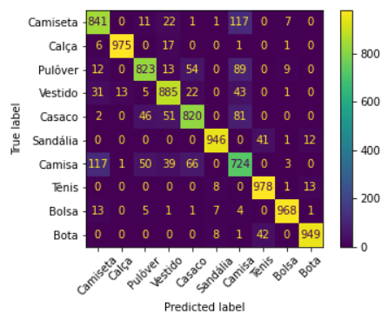
Matriz confusão: ResNet152V2 (testes)

Slide 24
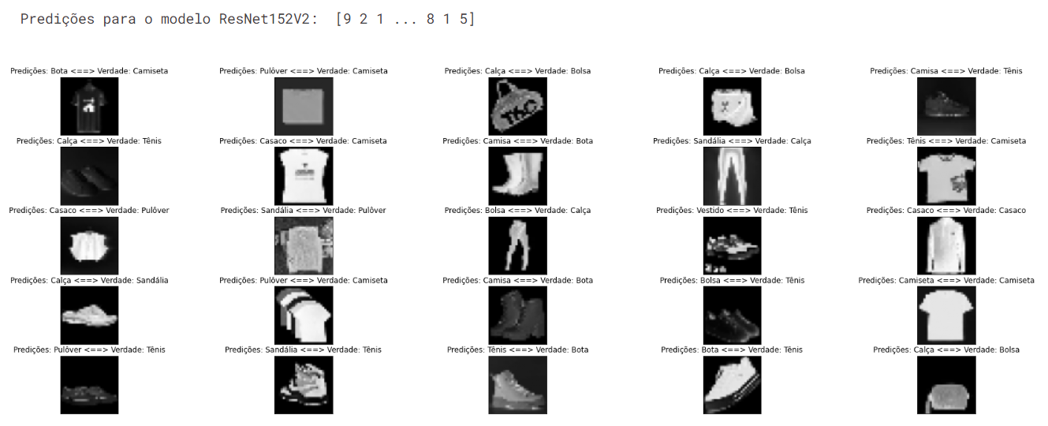
Predições: ResNet152V2 (testes extra)

Slide 25
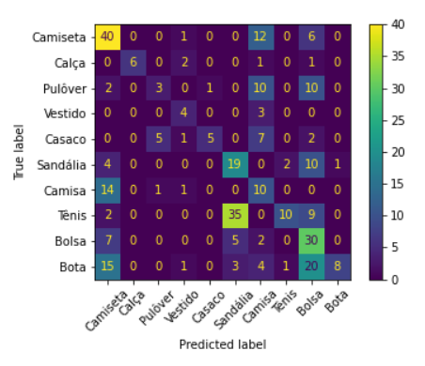
Matriz confusão: ResNet152V2 (testes extra)

Slide 26
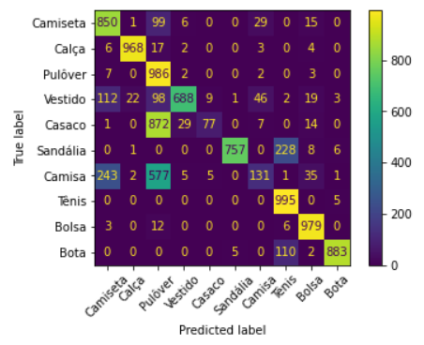
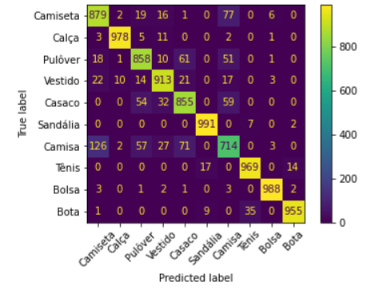
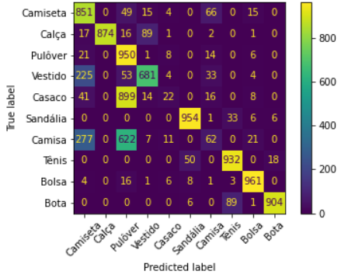
Matrizes de confusão (testes)
DenseNet169
ResNet152V2
VGG-16

Slide 27
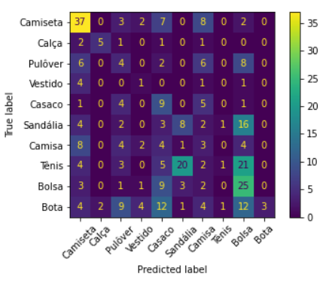
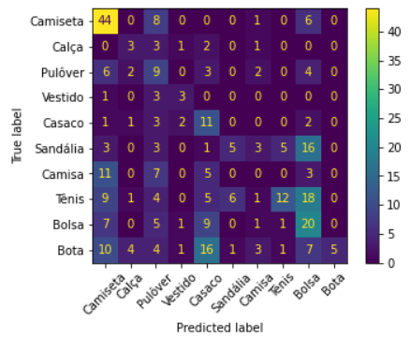
Matrizes de confusão (testes extra)
DenseNet169
ResNet152V2
VGG-16

Slide 28
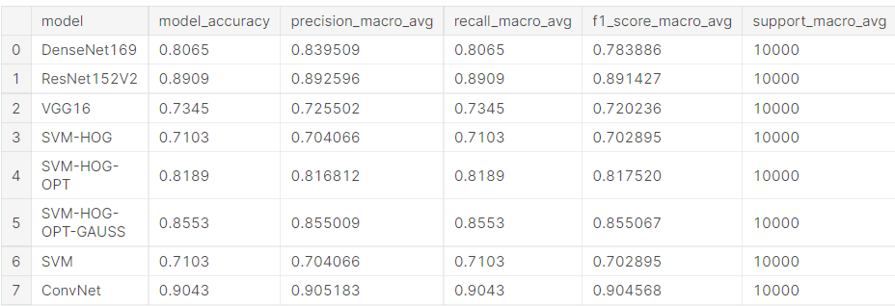
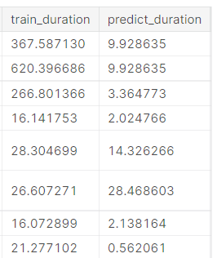
Conclusão transfer learning
Todos os modelos não generalizaram bem com o conjunto de dados de testes de campo (dataset google);
Todos foram bem com os dados de testes;
A Resnet obteve o melhor F1 e o pior tempo de treinamento e segundo de predição (dataset mnist).

Slide 29
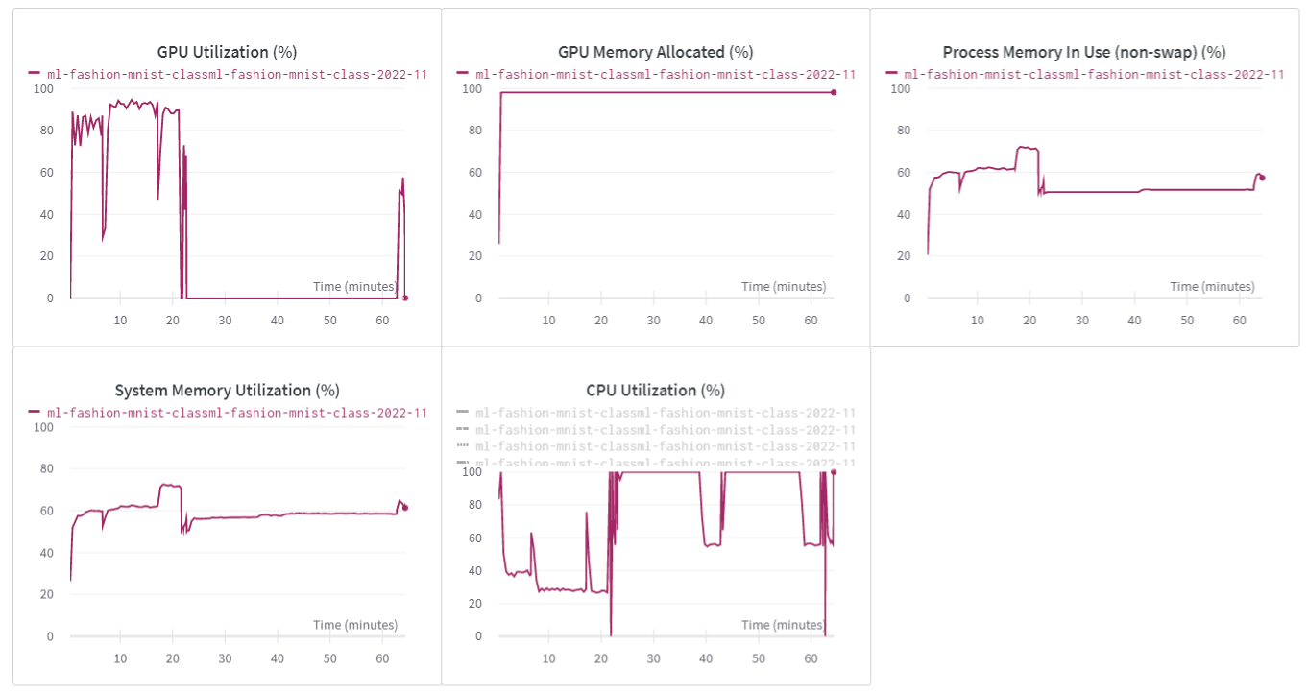
Performance de hardware
Sistema com P100 15.9 GB, CPU Intel Xeon CPU 2.00 GHz CPU, RAM 13 GB

Slide 30
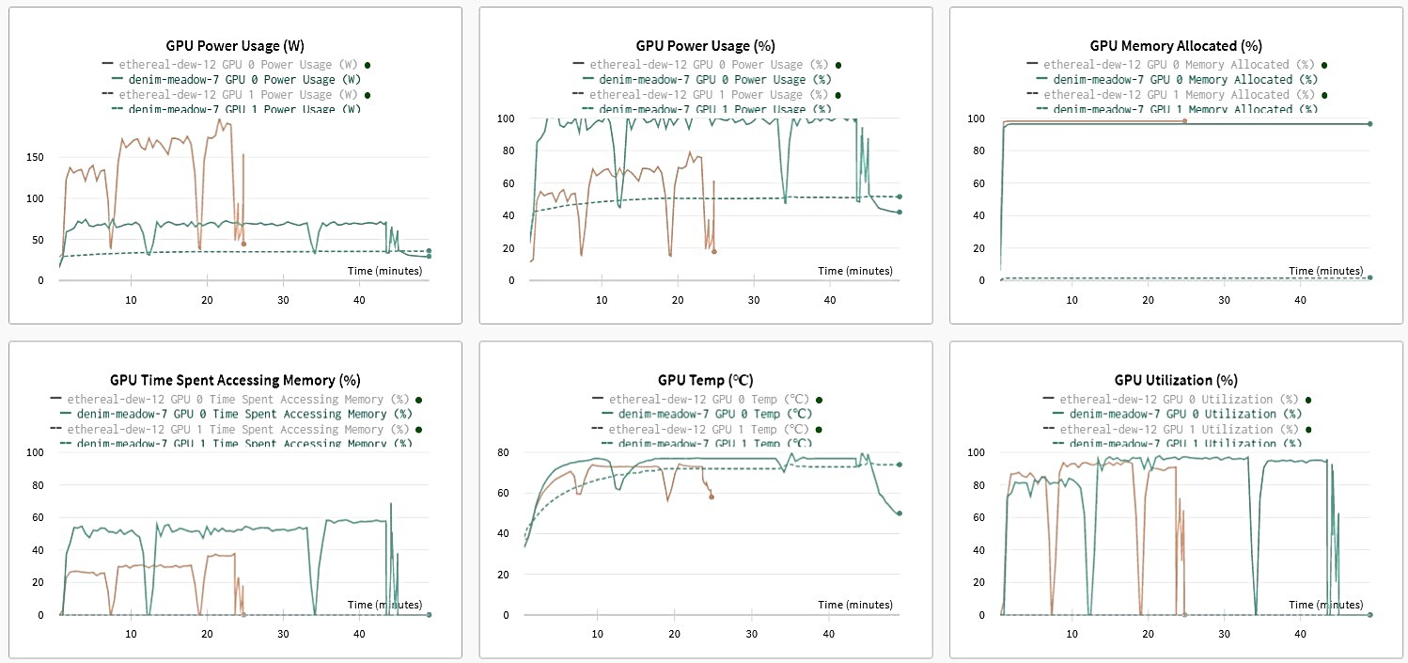
T4 x P100

Slide 31
SVM

Slide 32
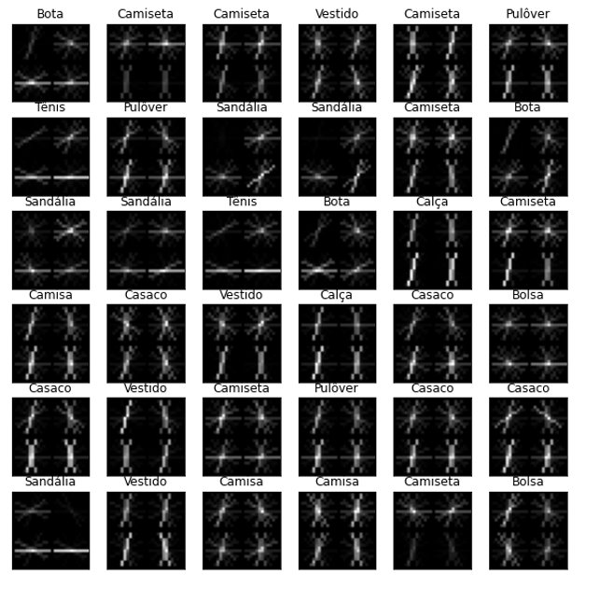
Support Vector Machine
Utiliza a técnica HOG (Histogram Oriented Gradients) para reduzir as features das imagens.
Testado com kernel linear e gaussiano e faz otimizações nos parâmetros para redução.

Slide 33
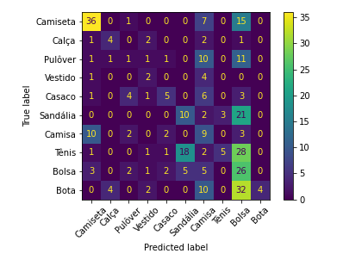
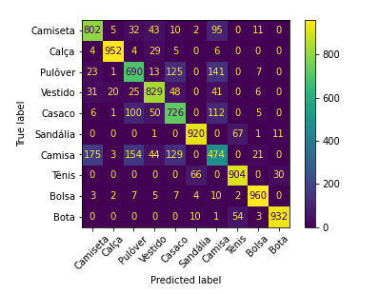
Support Vector Machines
Support Vector Machines
Support Vector Machines
Support Vector Machines
Acurácia é baixa (85%) com um tempo de treinamento bom mas o de predição é só razoável
Predições (base Google)
Treinamento (otimizado)
Model | Accuracy | Train duration | Predict duration
SVM-HOG | 71% | 28.2s | 3.5s
SVM-HOG-OPT-LIN | 82% | 32.5s | 15.3s
SVM-HOG-OPT-GAUSS | 86% | 26s | 28s
SVM | 71% | 19.1s | 2.5s

Slide 34
CNN | Modelo customizado

Slide 35
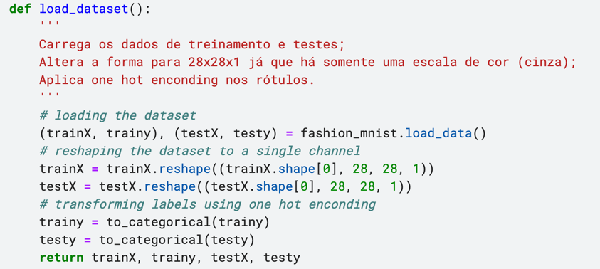
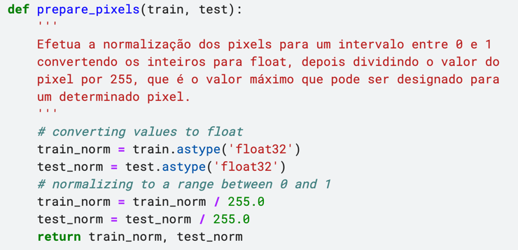
CNN | Modelo Customizado
Preparação dos dados para o Modelo Customizado:
Efetuado um reshape das imagens para 28x28x1, já que só há 1 canal de cor (escala de cinza)
Realizado o one hot encoding dos rótulos
Feita a normalização dos pixels para um intervalo [0,1]

Slide 36
CNN | Modelo Customizado
O modelo foi definido com as seguintes camadas:
Camadas para extração de features:
Camada convolucional com 32 filtros, com tamanho 3x3, com função de ativação ReLU
Camada de MaxPooling
As features são "achatadas" (flatten) e passadas para a camada de classificação
Camadas de classificação:
Camada densa de 100 nodes para interpretação das features utilizando a função de ativação ReLU
Camada densa de 10 nodes para saída, com função de ativação softmax, para prever a distribuição da probablilidade de uma imagem pertencer a 1 das 10 categorias possíveis.

Slide 37
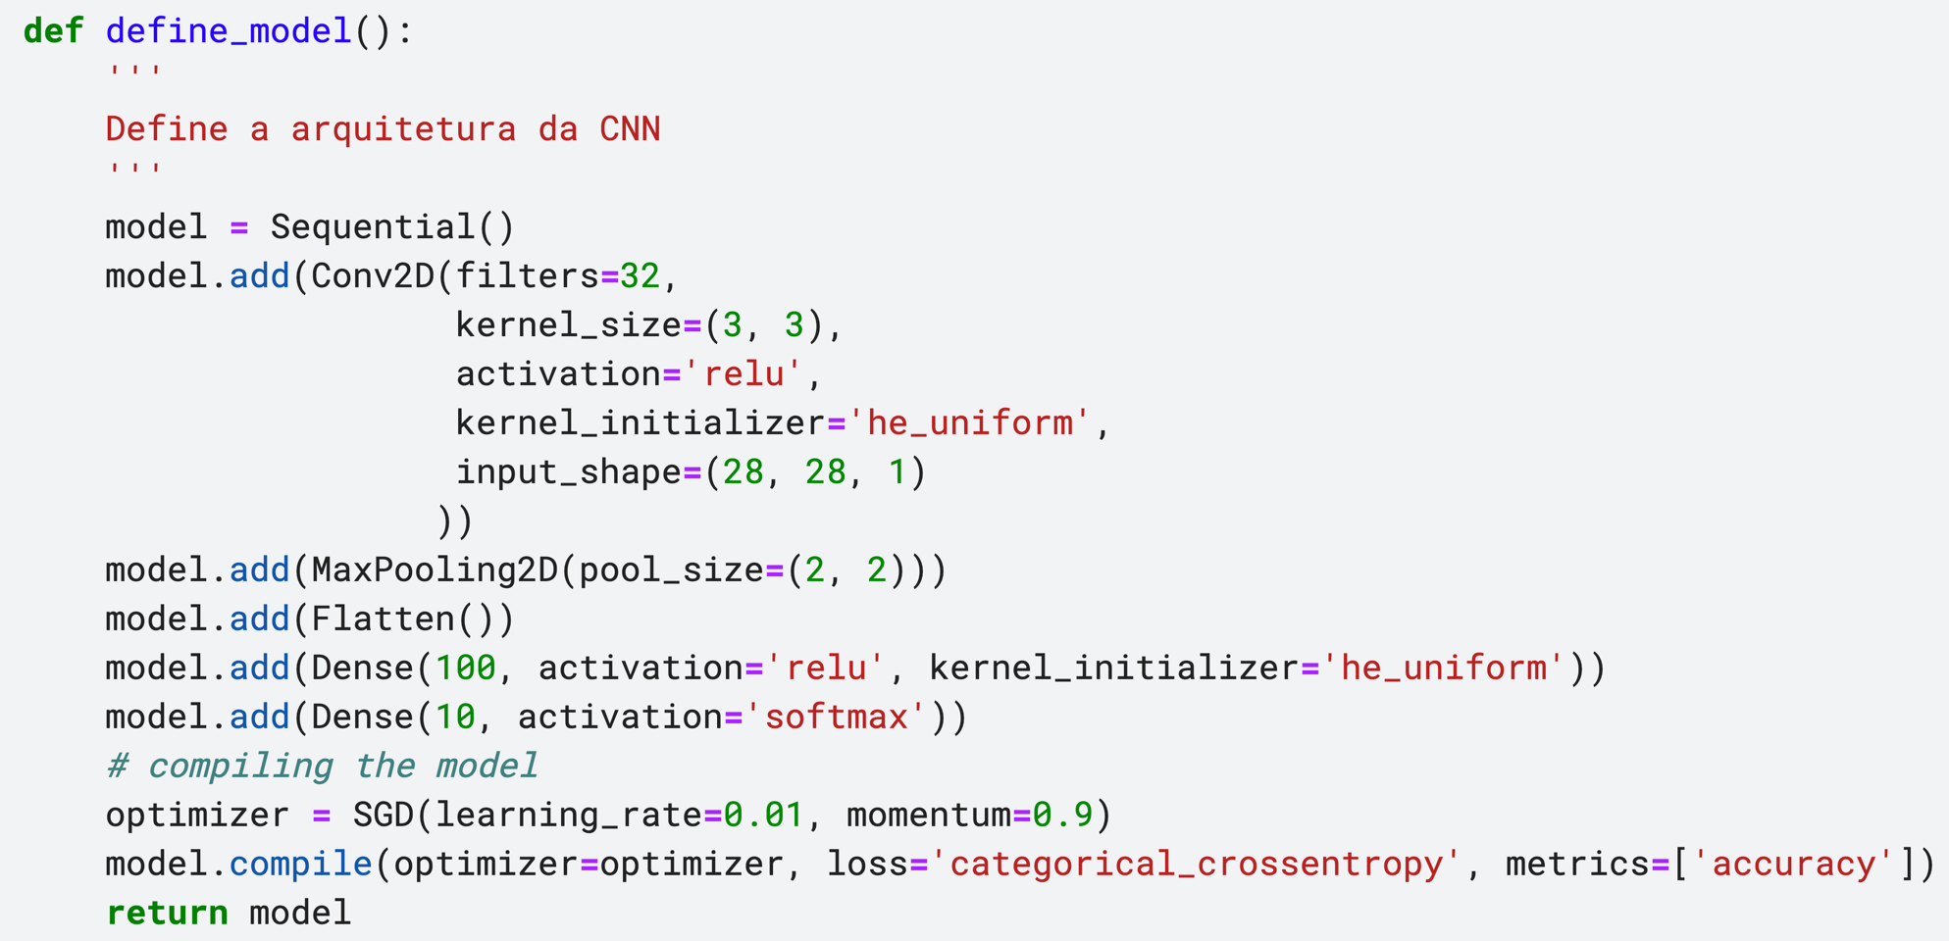
CNN | Modelo Customizado

Slide 38
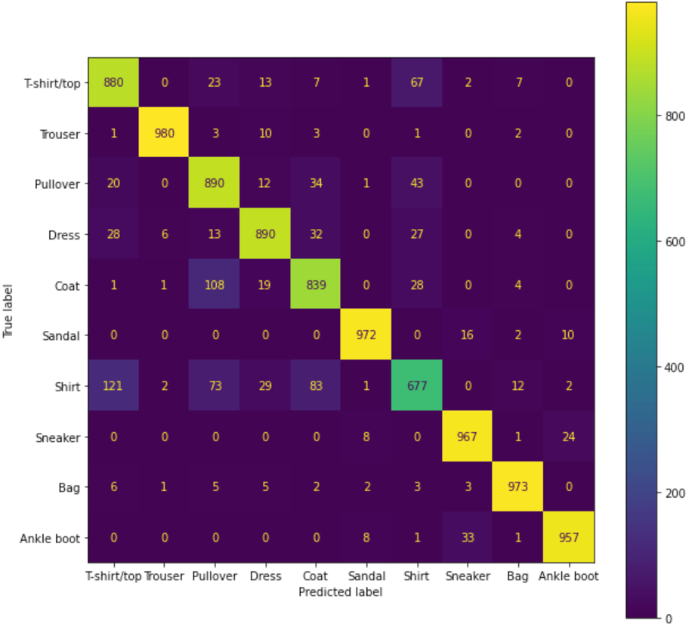
CNN | Modelo Customizado
O modelo apresentou uma acurácia de 91.42%
Pela matriz de confusão, percebe-se que o modelo confunde alguns itens como: T-shirt/top com shirt, Pullover com Coat, Pullover com Shirt, Sneaker com Ankle boot
Model | Accuracy | Train duration | Predict duration
CNN-Modelo-Cust | 91.42% | 700.2s | 0.62s

Slide 39
Conclusão
Todos os modelos não generalizaram bem com o conjunto de dados de testes de campo (dataset google);
Todos foram bem com os dados de testes;
A ConvNet obteve o melhor F1 e o terceiro melhor tempo de treinamento e o menor tempo para predição (dataset mnist).

